Slide 1
Infomoment master of science in de gezondheidsbevordering
27 april 2023

Slide 2
programma
18u | Verwelkoming en kennismaking met het curriculum en onderwijsdoelstellingen van de opleiding, door Professor Benedicte Deforche
18u30 | Praktische info door Katelijne De Meyere
18u45 | Ervaringen van een afgestudeerde
19u | Mogelijkheid tot contact met huidige studenten en inkijk lesmateriaal

Slide 3
Doelstelling opleiding

Slide 4




Slide 5
Levensstijl

Slide 6
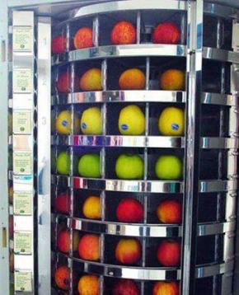
ontwikkelen
school
evalueren
werk
zorg
gezondheids-bevorderende programma’s
vrije tijd
individu
buurt
gezin
implementeren

Slide 7
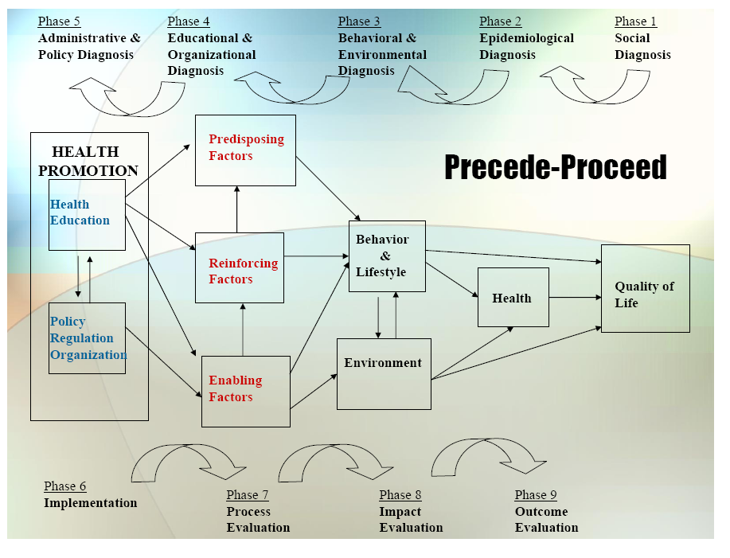

Slide 8


Slide 9


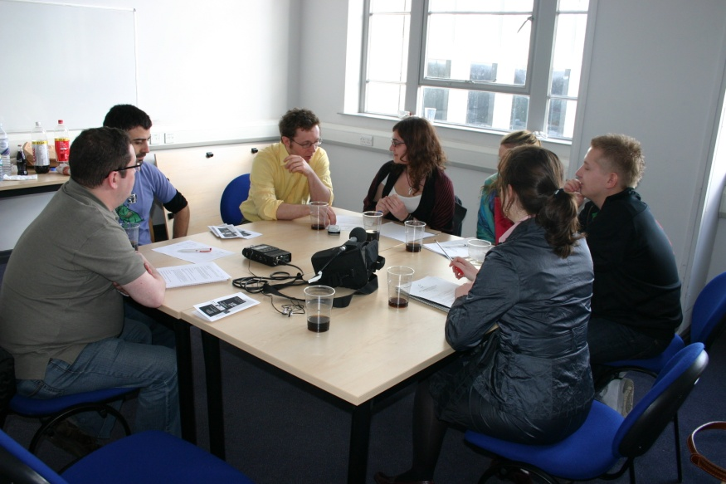
professional
wetenschapper
communicator

Slide 10













Slide 11
ontwikkelaar
uitvoerder
evaluator
communicator
onderzoeker
projectleider
manager
beleidsmedewerker
pleitbezorger

Slide 12
Verschil met Master in de verpleeg- en vroedkunde
  Doelstelling Master in de Verpleegkunde- en vroedkunde
vormen van verpleegkundige en vroedkundige leidinggevenden met een academisch denk­- en werkniveau;
bijdragen tot de ontwikkeling van de verplegingswetenschap en de vroedkundige wetenschap;
ontwikkelen van de deskundigheid om evidence based practice en kwaliteitsvolle gezondheidszorg te realiseren;
vormen van universitair opgeleiden voor het onderwijs in verpleegkunde en vroedkunde en voor het secundair onderwijs
  in Master Verpleeg- en Vroedkunde, ook aandacht voor preventie, maar accent op
  tertiaire preventie
  zelfmanagement (bij chronisch zieken)
  microniveau
  in Master Gezondheidsbevordering, aandacht voor alle vormen van preventie, maar accent op
  primaire preventie
  meso- en macroniveau

Slide 13
opleidingsprogramma

Slide 14
Bachelor in verpleegkunde, vroedkunde, logopedie en audiologie, optiek & optometrie, ergotherapie, toegepaste psychologie, sociaal werk, voedings- en dieetkunde, podologie, sport & bewegen, toegepaste gezondheidswetensch, zorgtechnologie, mondzorg, med beeldvorming, wellbeing- en vitaliteit management, biomedische laboratoriumtechnologie,…
Instroom
Academische bachelors: geneeskunde, tandheelkunde, farmac. wetenschappen, …
Voorbereidingsprogramma
Academische bachelor:
Psychologie afstudeerrichting klinische psychologie
Master in de gezondheidsbevordering

Slide 15
toelatingsvoorwaarden
Via rechtstreekse instroom: (enkel masterjaar)
  Academische bachelor in de psychologie afstudeerrichting klinische psychologie
Via schakelprogramma van 62 studiepunten: (schakeljaar en masterjaar)
    Professionele bachelor in biomedische laboratoriumtechnologie
    Professionele bachelor in de ergotherapie
    Professionele bachelor in de logopedie en audiologie
    Professionele bachelor in de medische beeldvorming
    Professionele bachelor in de mondzorg
    Professionele bachelor in de optiek en de optometrie
    Professionele bachelor in de orthopedagogie
    Professionele bachelor in de podologie
    Professionele bachelor in de toegepaste gezondheidswetenschappen
    Professionele bachelor in de toegepaste psychologie
    Professionele bachelor in de verpleegkunde
    Professionele bachelor in de voedings- en dieetkunde
    Professionele bachelor in de vroedkunde
    Professionele bachelor in de zorgtechnologie
    Professionele bachelor in het sociaal werk
    Professionele bachelor in wellbeing- en vitaliteitmanagement
    Professionele bachelor sport en bewegen
    Educatieve bachelor in secundair onderwijs (Bewegingsrecreatie of lichamelijke opvoeding of gezondheidsopvoeding)

Slide 16
Via voorbereidingsprogramma: (voorbereidingsjaar en masterjaar)
Voorbereidingsprogramma 1 : 25 SP: Academische bachelor in de biomedische wetenschappen en Academische bachelor in de farmaceutische wetenschappen
  Methodologie: kwantitatief onderzoek voor de gezondheidswetenschappen
  Methodologie: kwalitatief onderzoek voor de gezondheidswetenschappen
  Psychologie
  Samenleving en gezondheid
  Toepassingen kwalitatief onderzoek
Voorbereidingsprogramma 2: 23 SP: Academische bachelor in de geneeskunde en Academische bachelor in de tandheelkunde
  Methodologie: kwantitatief onderzoek voor de gezondheidswetenschappen
  Methodologie: kwalitatief onderzoek voor de gezondheidswetenschappen
  Statistiek voor de gezondheidswetenschappen : theorie
  Statistiek voor de gezondheidswetenschappen : data-analyse
  Toepassingen kwalitatief onderzoek

Slide 17
Via voorbereidingsprogramma: (voorbereidingsjaar en masterjaar)
Voorbereidingsprogramma 3: 17 SP: Academische bachelor in de revalidatiewetenschappen en de kinesitherapie en Academische bachelor in de logopedische en audiologische wetenschappen
  Methodologie: kwalitatief onderzoek voor de gezondheidswetenschappen
  Samenleving en gezondheid
  Toepassingen kwalitatief onderzoek
Voorbereidingsprogramma 4: 17 SP: Academische bachelor in de lichamelijke opvoeding en de bewegingswetenschappen
  Methodologie: kwalitatief onderzoek voor de gezondheidswetenschappen
  Samenleving en gezondheid
  Toepassingen kwalitatief onderzoek
Voorbereidingsprogramma 5: 12 SP: Master in de verpleegkunde en de vroedkunde
  Samenleving en gezondheid
  Toepassingen kwalitatief onderzoek

Slide 18
Via voorbereidingsprogramma: (voorbereidingsjaar en masterjaar)
Voorbereidingsprogramma 6: 20 SP: Academische bachelor in de communicatiewetenschappen en Master in de ergotherapeutische wetenschappen
  Samenleving en gezondheid
  Fysiopathologie
  Toepassingen kwalitatief onderzoek
Voorbereidingsprogramma 7: 8 SP: Academische bachelor in de sociologie
  Fysiopathologie

Slide 19
Via voorbereidingsprogramma: (voorbereidingsjaar en masterjaar)
Voorbereidingsprogramma 8: 15 SP: Academische bachelor in de pedagogische wetenschappen
  Methodologie: kwantitatief onderzoek voor de gezondheidswetenschappen
  Methodologie: kwalitatief onderzoek voor de gezondheidswetenschappen
  Toepassingen kwalitatief onderzoek
Voorbereidingsprogramma 9: 12 SP: Academische bachelor in de psychologie
  Samenleving en gezondheid
  Toepassingen kwalitatief onderzoek
Voorbereidingsprogramma 10: 15 SP: Academische bachelor in milieu- en preventiemanagement
  Samenleving en gezondheid
  Psychologie
  Toepassingen kwalitatief onderzoek

Slide 20
Combinatie voorbereidingsjaar + masterjaar
Adviseren programma van max 72 SP/jaar
Rekening houden met lesroosters - overlap vermijden

Slide 21
Schakelprogramma (62 SP)
 | SP | MT2 | sem
Filosofie | 4 | 2 | 1
Psychologie | 3 | 2 | 1
Sociale psychologie | 4 | 2 | 2
Samenleving en gezondheid | 7 | 1 | 2
Algemeen beheer en organisatie | 5 | 1 | 2
Fysiopathologie | 8 | 2 | 1
Communicatiewetenschap | 4 | 1 | 1
Methodologie: kwalitatief onderzoek voor de gezondheidswetenschappen | 5 | 1 | 1
Methodologie: kwantitatief onderzoek voor de gezondheidswetenschappen | 5 | 1 | 1
Statistiek voor de gezondheidswetenschappen: theorie | 4 | 1 | 1
Statistiek voor de gezondheidswetenschappen: data-analyse | 4 | 1 | 2
Wetenschappelijk projectvoorstel | 4 | 2 | 2
Toepassingen kwalitatief onderzoek | 5 | 1 | 2

Slide 22
Masterprogramma (60 SP)
 | SP | MT2 | sem
Gezondheidsbevordering: alg begrippen, politicologie en beleid | 5 | 1 | 1
Theorieën van gedragsverklaring en gedragsverandering | 4 | 1 | 1
Individugerichte methoden en technieken voor gedragsverandering | 3 | 1 | 1
Gezondheidsbevorderende interventies: planmatige ontwikkeling | 6 | 1 | 1
Gezondheidsbevorderende interventies: implementatie, evaluatie en beleidsgerichte strategieën | 4 | 1 | 2
Ethiek binnen gezondheidsbevordering | 3 | 2 | 2
Economic perspectives on health | 3 | 2 | 1
Communicatie en participatie binnen de gezondheidsbevordering | 4 | 1 | 2
Gevorderde statistiek binnen de gezondheidsbevordering | 4 | 1 | 1
Stage | 9 | 2 | 2
Masterproef | 15 | 2 | J

Slide 23
stage
Tijdstip: 2e semester
Duur: 30 dagen verspreid over 6 tot 10 weken (in periode van paasvakantie tot einde examens, afhankelijk van stageplaats)
Doel stage:
  kennis maken met verschillende taken van gezondheidsbevorderaar
  taken mbt gezondheidsbevordering zelf uitvoeren (interventieontwikkeling, implementatie en/of evaluatie)
  inzicht verwerven in algemene doelstellingen van organisatie

Slide 24
Mogelijke praktijk stageplaatsen
Vlaams Instituut Gezond Leven Sensoa VAD Eetexpert Logo’s Wijkgezondheidscentra Diabetes liga Dienst gezondheidspromotie van het nationaal verbond der Socialistische mutualiteiten Federatie van Socialistische Mutualiteit Bond Moyson Oost-Vlaanderen Dienst gezondheidspromotie van de Landsbond van Liberale Mutualiteiten Stad Leuven, Gent, Roeselare, Harelbeke Mensura Mediwet IDEWE Groep Intro Vlaams expertisecentrum suïcidepreventie | Expertisecentrum Dementie Vlaanderen Centrum voor Kankeropsporing Domus Medica VZW Kind & Gezin Zorggezind Vzw de sloep Joetz Tropisch Instituut Centrum voor alcohol en andere drugsproblemen Centra Geestelijke Gezondheidszorg Vereniging voor respiratoire gezondheidszorg en tuberculosebestrijding (VRGT) VITO Triamant MOEV Go! Onderwijs van de Vlaamse gemeenschap Vereniging voor het Onderwijs in de Biologie, de Milieuleer en de Gezondheidseducatie - vzw Colruyt Group

Slide 25
Mogelijke onderzoek stageplaatsen
Onderzoeksgroep Gezondheidsbevordering, UGent Onderzoeksgroep Gezondheidspsychologie, UGent Onderzoeksgroep Gezondheidsociologie, UGent Onderzoeksgroep Epidemiologie en Preventie, UGent Onderzoeksgroep Equity in (primary) health care, UGent Onderzoeksgroep Fysieke activiteit en gezondheid, UGent International Centre for Reproductive Health (ICRH), UGent

Slide 26
Internationalisering
  Internationalisation@home (ingebed in volledige opleiding)
    Integratie van internationalisering in opleidingsonderdelen:
      recente internationale wetenschappelijke bevindingen
      internationale gastsprekers
      internationale wetenschappelijke artikels
      Facultaire international day ‘Health Sciences crossing borders’
  Mogelijkheid tot deelname aan internationale symposia (co-financiering voor studenten)
  Internationale mogelijkheden: i.f.v. masterproef en/of onderzoekstage (2de semester masterjaar)
      Universidad de Zaragoza (Spanje)
      University of Porto (Portugal)
      Vrije Universiteit Amsterdam (Nederland)
      Universiteit Maastricht (Nederland)
      University of Oslo (Noorwegen)
      University of Southern Denmark (Odense, Denemarken)
      Deakin University (Melbourne, Australië)
      Universidad de Cuenca (Ecuador)

Slide 27
Educatieve master
Na master gezondheidsbevordering toelating tot verkorte educatieve master van 60 SP
meer info zie www.ugent.be/educatievemaster
mogelijk om reeds tijdens masterjaar aantal credits extra op te nemen uit educatieve master
vrijstelling voor masterproef in educatieve master mogelijk indien in masterproef gezondheidsbevordering met educatieve inslag

Slide 28
Educatieve master
  Master gezondheidsbevordering zonder de educatieve master
    geen pedagogische bekwaamheidsbewijzen omdat die geen vakdidactiek gevolgd heeft
  Master gezondheidsbevordering met de educatieve master
    volgt verplicht de cluster vakdidactiek gezondheidswetenschappen, maar die levert geen pedagogische bekwaamheid op
    kan bijkomend de vakdidactiek maatschappijwetenschappen volgen en die levert pedagogische bekwaamheid op voor vakken Cultuurbeschouwing, Cultuurwetenschappen, Sociale Wetenschappen, Media, Sociologie
    kan bijkomend de vakdidactiek specifieke gezondheidswetenschappen volgen maar levert geen pedagogische bekwaamheid op
    kan bijkomend de vakdidactiek gedragswetenschappen volgen en levert pedagogische bekwaamheid op voor vakken: Gedragswetenschappen, Sociale wetenschappen
    kan bijkomend de vakdidactiek psychologie en pedagogische wetenschappen volgen en levert pedagogische bekwaamheid op voor vakken pedagogie, psychologie, praktijk toegepaste psychologie, gedragswetenschappen, sociale wetenschappen
    kan bijkomend de vakdidactiek PAV/MAVO volgen en levert pedagogische bekwaamheid op voor PAV en MAVO

Slide 29


Slide 30
Praktische info

Slide 31
studiebelasting
  belastend: full-time opleiding
  veel groepswerken met verplichte aanwezigheid
  participatie in veel lessen vereist
  enkele verplichte lezingen
  verplichte stage
  voor werkstudenten: max 2 tot 3 vakken per semester haalbaar
60 studiepunten per jaar
25 à 30 studiebelastingsuren per studiepunt
1500-1800 uur per jaar
39-47 weken van 38 u/jaar

Slide 32
Slaagcijfers generatiestudenten masterjaar
Academiejaar | % studenten dat in 1 jaar slaagt
2014-2015 | 67%
2015-2016 | 73%
2016-2017 | 63%
2017-2018 | 68%
2018-2019 | 77%
2020-2021 | 81%
2021-2022 | 73%
Notes:
HEBBEN WE DEZE CIJFERS OOK VAN HET SCHAKELJAAR? IS EEN VRAAG DIE WE VAAK KRIJGEN

Slide 33
Slaagcijfers generatiestudenten schakeljaar
academiejaar | % studenten dat in 1e zittijd slaagt | % studenten dat in 2e zittijd slaagt | % studenten dat in 1 jaar slaagt
2020-2021 | 31% | 27% | 58%

Slide 34
werkstudenten
Denk vooraf goed na of jouw job te combineren valt met deze studie:
  zware studie met veel groepswerken, begeleide werkcolleges en lezingen waar aanwezigheid vereist is
  verplichte stage in masterjaar (30 dagen)
Werkstudentenstatuut kan aangevraagd worden voor extra faciliteiten
Opleiding komt in aanmerking voor Vlaams opleidingsverlof (vroeger educatief verlof)
Info werken en studeren
Info Vlaams opleidingsverlof

Slide 35
Mogelijke studietrajecten
1. Voltijds studeren
  diplomacontract via voltijds modeltraject
    schakeljaar: 62 SP in 1 jaar opnemen = voltijds modeltraject
    masterjaar: 60 SP in 1 jaar opnemen = voltijds modeltraject

Slide 36
Mogelijke studietrajecten
2. Studies spreiden
  Diplomacontract via deeltijds modeltraject (vast traject)
    Schakeljaar: 62 SP
      34 SP in jaar 1 van schakel (zie kolom MT2 op slide 21)
      28 SP in jaar 2 van schakel (zie kolom MT2 op slide 21)
    Masterjaar: 60 SP
      30 SP in jaar 1 van master (zie kolom MT2 op slide 22)
      30 SP in jaar 2 van master (zie kolom MT2 op slide 22)

Slide 37
Mogelijke studietrajecten
3. Studies spreiden
  Heel uitzonderlijk kan afgeweken worden van een voltijds of deeltijds modeltraject:
  Diplomacontract via geïndividualiseerd traject (GIT)
    Traject op maat
    Meer info
    Vragen of wens je begeleiding? Neem contact op met de trajectbegeleiders via traject.ge@ugent.be

Slide 38
Voorbereiden op opleiding
Introductiemoment 19 september 2023
Campus UZ, Auditorium A, ingang 42
13u | Info voor rechtstreekse instromers
14u | Algemene info over de opleiding (idem infodag)
14u40 | Praktische info
15u10 | Info duurzaam@UGent
15u20 | Info door studentenvertegenwoordigers
15u50 | Rondleiding op campus door studentenvertegenwoordigers
16u20 | Vrijblijvende kennismakingsactiviteit

Slide 39
Voorbereiden op opleiding
Online vakantiecursus wiskunde ‘Maths for stats’
Preparing English for academic purposes

Slide 40
Studiekosten en financiële steun: sociale dienst
Contacteer de sociale dienst voor:
  studiekosten
  financiële steun
  studentenstatuut
  …
Meer info sociale dienst
Video werking sociale dienst

Slide 41
Studiekosten
Schatting van kosten schakeljaar:
Boeken: 552 euro
Cursussen: 5 euro
Printkosten (slides, artikels,…): 150 euro
Totaal = ongeveer 707 euro
Schatting kosten masterjaar:
Boeken: 192 euro
Printkosten (slides, artikels,…): 140 euro
Verplaatsingskosten studiedag: 20 euro
Verplaatsingskosten stage: afhankelijk van stageplaats
Totaal = ongeveer 332 euro

Slide 42
Bijzonder statuut
studenten met functiebeperking
topsporters
student ondernemer
professionele kunstbeoefenaar
mandaat in een centraal bestuurs- of adviesorgaan
uitzonderlijke sociale of individuele omstandigheden
werkstudentenstatuut
Meer info
opgelet: bij aanvang van semester aanvraag indienen!

Slide 43

Student ondernemer
do.ugent.be
tips: hoe ga ik van start?
Inspirational events
Workshops
Innovatie bootcamps
Pitch events

Slide 44
Aanspreekpunt student en functiebeperking
Voorziet aanbod van onderwijsgerelateerde en niet-onderwijsgerelateerde activiteiten
  persoonlijke assistentie voorzien
  haalbaarheid van studies aftoetsen
  attestering van functiebeperking
  aangepaste pedagogische begeleiding voorzien
  …
Meer info

Slide 45
organisatie
  Introductiemoment: 19 september (13u/14u- 17u30)
  Start: maandag 25 september
  1° semester:
    Lessen: 25 september 2023 tem zaterdag 16 december 2023
    Examenperiode: 8 januari 2023 tot 3 februari 2024
  2° semester:
    Lessen: 12 februari 2024 tem 18 mei 2024
    Examenperiode: 27 mei 2024 tem 6 juli 2024
Academische kalender

Slide 46
Lesrooster schakeljaar
1e semester: onder voorbehoud
2e semester: onder voorbehoud
Maandag | van 8u30 tot 19u
Dinsdag | van 10u tot 13u
Woensdag | van 11u30 tot 13u
Donderdag | van 10u tot 16u
Vrijdag | van 8u30 tot 13u
Maandag | van 8u30 tot 19u
Dinsdag | van 13u tot 16u30
Woensdag | van 8u30 tot 19u

Slide 47
Lesrooster masterjaar
1e semester: onder voorbehoud
2e semester: onder voorbehoud
Maandag | van 13u tot 19u
Dinsdag | van 10u tot 17u30
woensdag | uitzonderlijk
Donderdag | van 8u30 tot 16u
Vrijdag | 8u30 tot 11u30
Maandag (tot aan paasvakantie) | 13u-16u (soms vanaf 8u30)
Dinsdag (tot aan paasvakantie) | 13u-16u
Donderdag (tot aan paasvakantie) | van 8u30 tot 16u/ 17u30
Stage | 3 à 5 dagen per week (totaal 30 dagen)

Slide 48
lesrooster
Lesmomenten
=> definitief lesrooster uiterlijk 19 september 2023 beschikbaar via persoonlijk lesrooster in oasis (na inschrijving consulteerbaar)

Slide 49
Extra lesmomenten in masterjaar
Interdisciplinaire oefening zorgstrategie (masterjaar): verplichte aanwezigheid!
    di 13.02.2024 (19u-21u)
    ma 11.03.2024 (08u30-12u30)
    di 12.03.2024 (08u30-17u)

Slide 50
onderwijsvormen
hoorcolleges
oefeningen
papers
groepsoefeningen
sessies met praktijkmensen
lezingen
…
gebruik van het elektronisch leerplatform

Slide 51
lesmateriaal
boeken
syllabus
artikels…
Lijst van verplichte handboeken zal beschikbaar zijn bij de start van het academiejaar
Te gebruiken lesmateriaal is per vak te raadplegen via de studiekiezer

Slide 52
examenvormen
Gericht op inzicht en toepassing:
schriftelijk examen (MC, open vragen, open boek, oefeningen)
mondeling examen/presentaties
papers (groepspapers, individuele papers)
participatie tutorials
opdrachten
persoonlijk werk
Per semester:
afgewerkte gehelen
resultaten worden bekend gemaakt
deliberatie op het einde van het jaar

Slide 53
Locatie lessen
  campus UZ (grootste deel lessen)- niet parkeren op UZ
  campus Sterre
  campus Heymans (farmacie)
Voor plattegrond van campussen

Slide 54
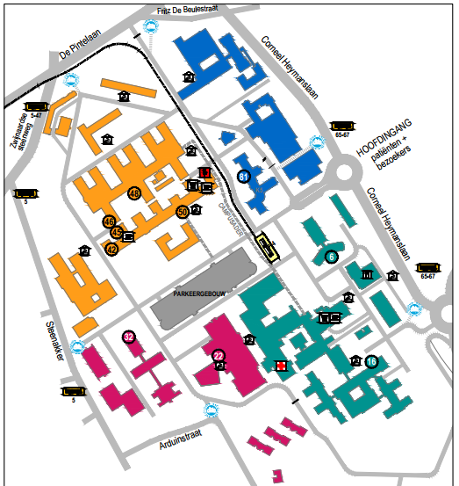
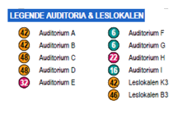
locatie
Bereikbaarheid UZ https://uzgent.be/wegwijs/naar-het-uz-gent

Slide 55
inschrijven
Info over start inschrijvingen, studiegeld…
https://www.ugent.be/student/nl/administratie/inschrijven
Inschrijvingsprocedure:
Stap 1: online inschrijvingsaanvraag (kan vanaf nu)
Stap 2: definitieve inschrijving: tussen 1 aug en 18 sept: online finaliseren van inschrijving
Bij inschrijving melden welk soort traject!
    voltijds modeltraject
    deeltijds modeltraject
    geïndividualiseerd traject
Inschrijvingsgeld

Slide 56
AANTAL GENERATIESTUDENTEN
Academiejaar | Schakeljaar | Masterjaar | Scha + ma afwerken scha afwerken Ma | Voorbereidings- jaar+ masterjaar | TOTAAL
2015-2016 | 32 | 73 | 14 | 2 | 121
2016-2017 | 42 | 43 | 14 | 2 | 101
2017-2018 | 43 | 57 | 18 | 2 | 120
2018-2019 | 69 | 64 | 12 | 4 | 149
2019-2020 | 71 | 59 | 30 | 13 | 173
2020-2021 | 66 | 52 | 46 | 14 | 178
2021-2022 | 60 | 47 | 50 | 18 | 175

Slide 57
contactgegevens
Inhoudelijk:
Prof. dr. B. Deforche
Opleidingscoördinator
UZ 4 K3- Corneel Heymanslaan 10- 9000 Gent
Benedicte.Deforche@UGent.be
Organisatorisch:
Mevr. Katelijne De Meyere
Curriculummanager
UZ Blok 3K3 (Decanaat) Corneel Heymanslaan 10- 9000 Gent
Tel: 09/332 32 83
Katelijne.DeMeyere@UGent.be
Afwezig op vrijdag

Slide 58
Info aan ouders
Wegens privacywetgeving mogen geen gegevens over studenten verstrekt worden aan derden (ook niet aan ouders)
Studies kunnen wel enigszins opgevolgd worden door ouders via Opleiding en studie — Studentenportaal — Universiteit Gent (ugent.be) > opleiding en studie > opvolgen studies door ouders

Slide 59

De start van het studentenleven is een moment van loslaten
Op eigen benen leren staan, gaat met vallen en opstaan
Je zoon of dochter leert onder andere omgaan met alcohol en drugs en de plek die deze middelen innemen in het studentenleven
Jouw rol als ouder is daarbij zeker nog niet uitgespeeld
Lees wat jij nog kan betekenen voor je student op oudersvanstudenten.druglijn.be
Notes:
DEZE PRENT IS BIJ MIJ BOVEN DE TEKST

Slide 60
Nuttige links
A tot Z gids
Opleidingssite
Onderwijs- en examenreglement
FSA
Studiebegeleiding
Monitoraat
Trajectbegeleider
Leerkrediet
Vlaams opleidingsverlof
Vrijstellingen
Studieadvies
Dienstverlening studenten met functiebeperking
Sociale voorzieningen
Taalondersteuning

Slide 61
Benedicte Deforche, Opleidingscoördinator
Benedicte.Deforche@UGent.be
Katelijne De Meyere, Curriculummanager
Katelijne.Demeyere@UGent.be
Opleiding gezondheidsbevordering www.ugent.be

